Slide 1
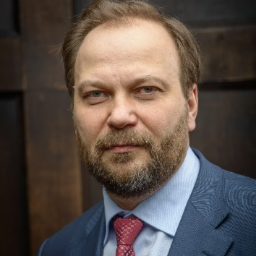
Законодательные инициативы в области кадастровой оценки и института оспаривания кадастровой стоимости. Анализ ситуации
Общественная палата РФ
Каминский Алексей Владимирович
Руководитель Комиссии по кадастровой оценке и оспариванию кадастровой стоимости
Общественного совета при Росрестре,
Руководитель Рабочей группы Совета ТПП РФ по саморегулированию «Разработка Стратегии развития саморегулирования в Российской Федерации»,
Президент НП «СРОО «Экспертный совет»
НП «СРОО «Экспертный совет»
02 марта 2016 года

Slide 2
так должно быть
$$налог=f(цены на недвижимость)$$
механизм оспаривания
на падающем рынке налоги снижаются
Государство заинтересовано
в создании условий для роста рынка
недвижимости
налогоплательщики
Государство
кадастровая оценка
2

Slide 3
Суть Законопроекта, разработанного МЭР
Государственная монополия
на кадастровую оценку
Профанация
вместо оспаривания
интересы
Бизнеса и Населения
интересы чиновников
Нормированное ценообразование!
3

Slide 4
Законопроект о ГКО, разработанный МЭР
ручное
управление
процессом
ГКО
и
оспаривания
4

Slide 5
Позиция Сообщества
1. Общественный совет при Росреестре
2. Позиция ряда региональных сообществ
(Пермский край, Челябинская, Волгоградская, Ульяновская, Смоленская, Новосибирская области, Республика Хакасия)
3. «Деловая Россия»
4. ОПОРА РОССИИ
5. Торгово-промышленная палата РФ
6. РСПП
7. Общественная палата РФ – 08 октября 2015 г
8. Всероссийский оценочный Форум
9. Рабочие группы Государственной Думы
5

Slide 6
Позиция Сообщества
на законопроект МЭР
«О государственной кадастровой оценке»
Принятие законопроекта «О государственной кадастровой оценке», преждевременно.
Введение института государственных налоговых оценщиков не решит существующих проблем.
Существенного повышения качества результатов кадастровой оценки и эффективности механизма оспаривания можно достичь в рамках действующего законодательства.
Необходимо широкое публичное обсуждение проблем кадастровой оценки и механизмов их решения с участием представителей МЭР.

Slide 7
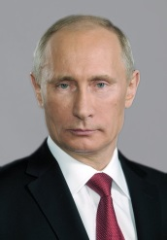
Поручение Президента РФ
Пр-300 от 16 февраля
До 01 октября 2016 г.
подготовить предложения по совершенствованию механизма государственной кадастровой оценки земельных участков.

Slide 8
Опасный тренд – кто будет регулировать кадастровую оценку?
Национальное объединение оценщиков
Совет по оценочной деятельности при Минэкономразвития России
Законопроект
№ 985769-6
вчера
?
сегодня
завтра

Slide 9
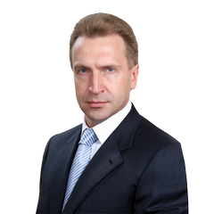
развитие ситуации –
два параллельных мира
обсуждения на различных открытых площадках
(региональные мероприятия,
Общественный совет при Росреестре,
ТПП РФ, РСПП, Деловая Росия,
«ОПОРА РОССИИ»,
Общественная Палата РФ)
законопроект № 914532-6 (Грачев И.Д. и др.)
рыночное
ценообразование
Поручение
Президента РФ
Пр-300
t
Совещания
у Вице-премьера
И.И. Шувалова
нормативное
ценообразование,
отмена оспаривания
законопроект № 985769-6
(Гаврилов С.А. и др.)
законопроект МЭР №1
законопроект МЭР №2

